Slide 1
স্বাগতম
বাংলাদেশের ইতিহাস ও বিশ্ব সভ্যতা
দশম শ্রেণি

Slide 2
শিক্ষক পরিচিতিঃ
মোঃ মতলেবুর রহমান
সহকারী শিক্ষক
গোতামারী রহমানী দাখিল মাদরাসা
০১৭৩৭-৪৯৩৪৬২

Slide 3
শিখন ফল
বাংলাদেশের স্বাধীনতা সংগ্রামের ইতিহাস বলতে পারবে ।
বাংলাদেশের অস্থায়ী সরকার সম্পর্কে বলতে পারবে।
শহীদ বুদ্ধিজীবিগণের নাম বলতে পারবে।
সেক্টরসমূহের বর্ণনা দিতে পারবে

Slide 4
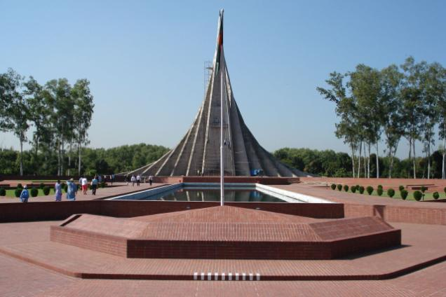
ছবিটি কিসের?
জ়াতীয় স্মৃতিসৌধ
এটি কেন তৈরী করা হয়?

Slide 5
আমাদের মুক্তিযুদ্ধ

Slide 6
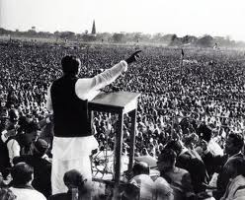
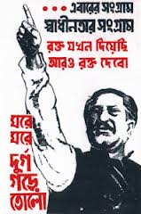
বঙ্গবন্ধুর ঐতিহাসিক ৭ মার্চ এ এদেশের স্বাধীনতার ডাক দেন

Slide 7
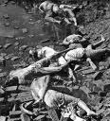
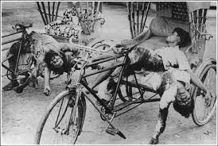
২৫ মার্চের কালোরাতে পাকিস্তানি হানাদার বাহিনীর হত্যাযজ্ঞ

Slide 8
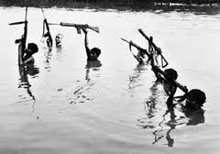
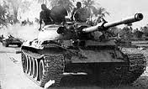
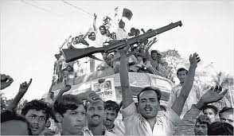
মুক্তিকামী মানুষ সশস্ত্র প্রতিরোধ গড়ে তোলে

Slide 9
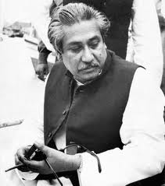
মুজিবনগর সরকারের সদস্য
সৈয়দ নজরুল ইসলাম
তাজউদ্দিন আহমেদ
ক্যাঃ মনসুর আলী
এ এইচ এম কামারুজ্জামান
শেখ মুজিবুর রহমান

Slide 10
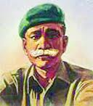
মুক্তিযুদ্ধের সর্বাধিনায়ক জেনারেল এম এ জি ওসমানি

Slide 11
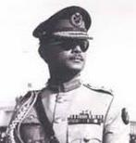
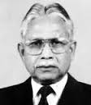
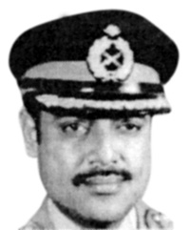
৩টি ফোর্স গঠন করা হয়।
মেঃজেঃ জিয়াউর রহমান
মেঃজেঃ কে এম শফিউল্লাহ
মেঃজেঃ খালেদ মোশারফ
1. Z Force
2. S Force
3. K Force

Slide 12
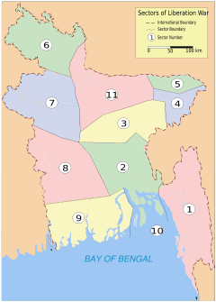
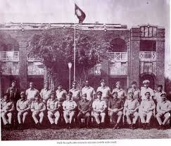
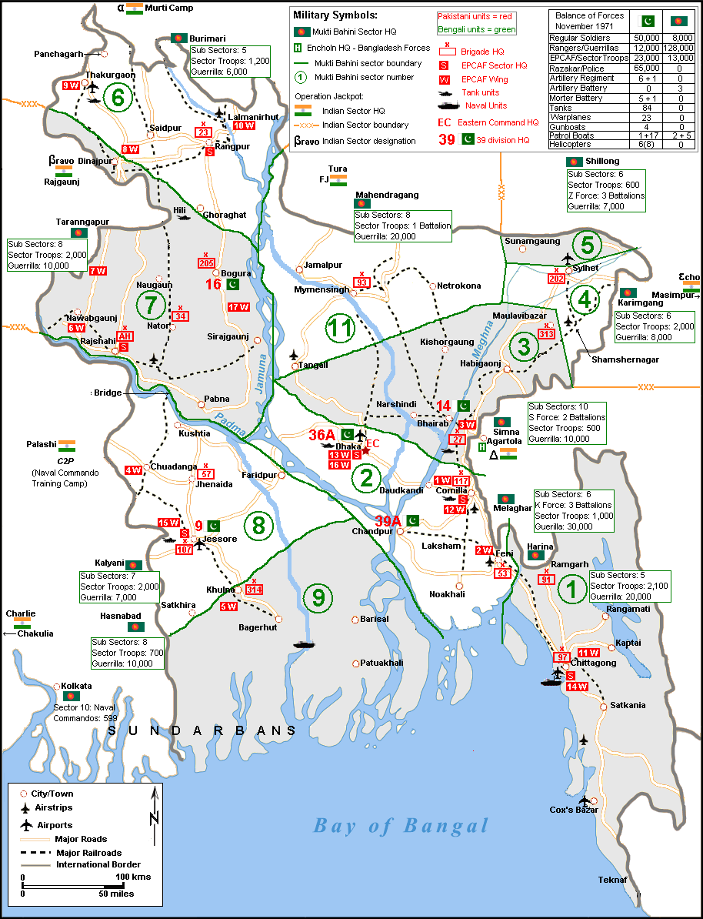
সমগ্র বাংলাদেশকে ১১টি সেক্টরে বিভক্ত করা হয়।

Slide 13
একক কাজ
বাংলাদেশের মানচিত্র অংকন করে সেক্টরগুলো বিভক্ত কর

Slide 14
দীর্ঘ ৯ মাস সবাই সেই সময় হাতে হাত রেখে যুদ্ধে অংশগ্রহণ করেছিল

Slide 15
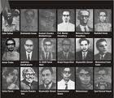
শহীদ বুদ্ধিজীবী

Slide 16
অবশেষে ১৬ই ডিসেম্বর ১৯৭১ পাকিস্তান হানাদার বাহিনীর আত্মসমর্পণ করে

Slide 17
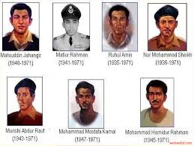
৭ জন বীরকে দেওয়া হল বীরশ্রেষ্ঠ উপাধি

Slide 18
দল-১
বাংলাদেশের স্বাধীনতা সংগ্রামে ছাত্রসমাজের ভূমিকা কী ছিল?
দলগত কাজ
দল-২
বাংলাদেশের স্বাধীনতা সংগ্রামে নারী সমাজ়ের ভূমিকা কী ছিল?
দল-৫
৭ মার্চের ভাষণের বিষয়বস্তু
দল-৪
২৫ মার্চ কালরাত্রির ঘটনা
দল-৩
মূজ়িবনগর সরকারের সদস্যবৃন্দের পরিচয়

Slide 19
বাংলাদেশের স্বাধীনতা দিবস কবে?
বীর শ্রেষ্ঠগণের নাম বল
মূল্যায়ন
ভারত কবে বাংলাদেশকে স্বীকৃতি দেয়?
বাংলাদেশের বিজয় দিবস কবে?

Slide 20
বাড়ির কাজ
১৯৭১ সালের স্বাধীনতা সংগ্রামে নারীর ভূমিকা মূল্যায়ন কর।

Slide 21
ধন্যবাদ

